Slide 1
La Dolores – La Historia
Fotografía Recopilada de Internet
Creación y Diseño:
V I C E N T E G A R C Í A
Automático

Slide 2
Historia de La Dolores
El escritor catalán José Felíu y Codina viajaba en tren cuando en la estación aragonesa de Binéfar se asomó a una ventanilla al escuchar la copla de un ciego que, acompañándose a la guitarra, cantaba una historieta sobre una mujer deshonrada. Nada nuevo, en principio, como argumento teatral, pero llegado a Barcelona, aquél se puso a escribir un romance que, una vez impreso daría origen a un drama del mismo autor, que tituló "La Dolores", como la protagonista de aquel referido cantar de ciegos del cual dice la letra: “Si vas a Calatayud pregunta por la dolores, que es una chica muy guapa y amiga de hacer favores”.

Slide 3

Pasaron dieciséis años hasta que Felíu y Codina logró estrenar su pieza en el teatro Novedades, de Barcelona, el 10 de noviembre de 1892 y el 19 de marzo de 1893 en el madrileño teatro de la Comedia.
Entre los espectadores de esa última función se encontraba el célebre compositor Tomás Bretón quien, entusiasmado con la historia decidió adaptarla escribiendo no sólo la partitura, que era
lo habitual en él, sino asimismo el libreto.

Slide 4
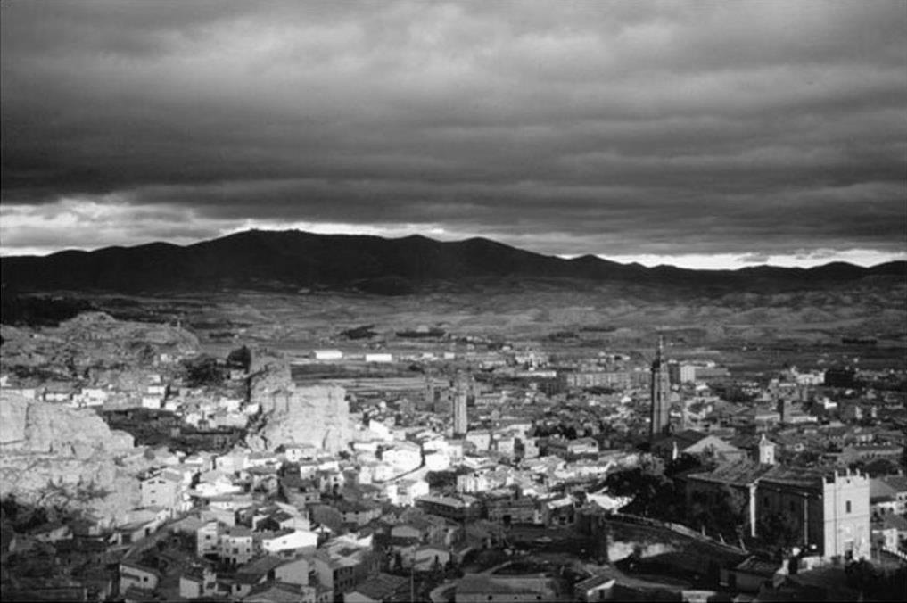
Bretón había estado en Calatayud ambientándose para escribir su obra sobre todo escuchando a los rondadores. Recuérdese que es en la ciudad bilbilitana donde transcurre el drama de la Dolores. Sucedió a ese estreno la publicación en seriales folletinescos de la misma historia de Felíu y Codina.
Calatayud

Slide 5
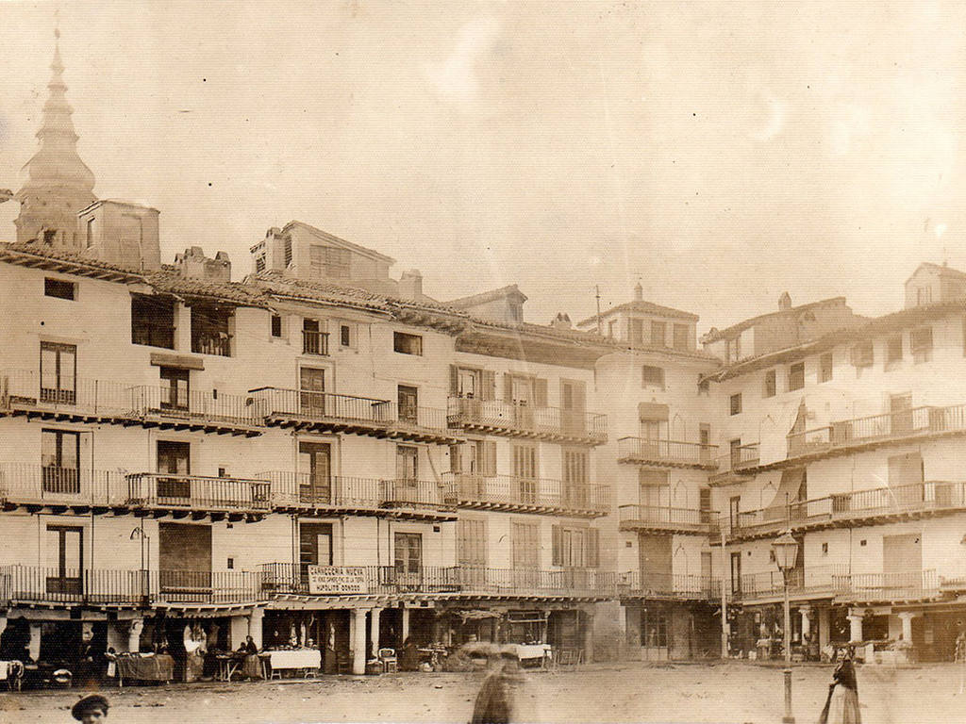
En 1917 se editan unas "Coplas de la Dolores" dedicadas a la eminente actriz María Ladvenant, acompañadas de la partitura de Bretón. Y en sucesivas décadas fueron apareciendo discos con canciones alusivas al asunto que nos acompaña.
Plaza de La Fuente

Slide 6
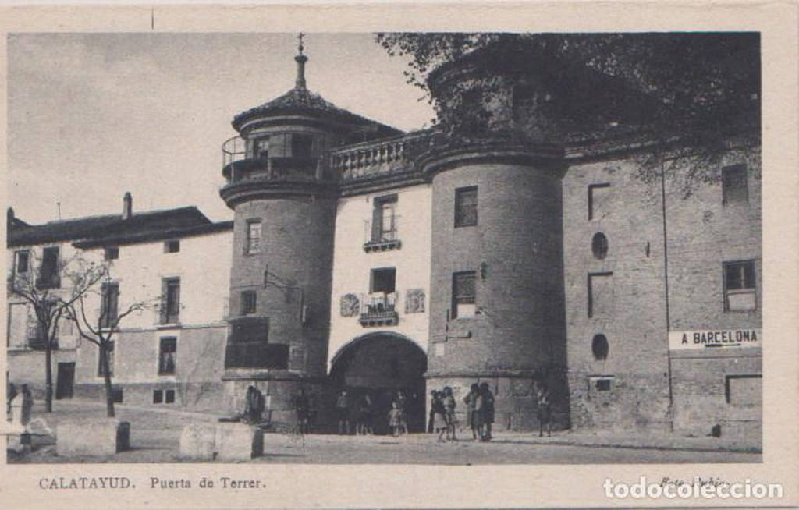
De todas ellas, a día de hoy, la que más ha resistido el tiempo es la mencionada "Si vas a Calatayud", cuya letra es de Salvador Valverde, hijo de españoles aunque bonaerense de nacimiento.
Puerta de Terrer

Slide 7

Puso música a "Si vas a Calatayud" Ramón Zarzoso. No se estrenó en España hasta 1955, once años después de su estreno argentino. El cine contribuiría todavía más a difundir la figura de la Dolores.

Slide 8
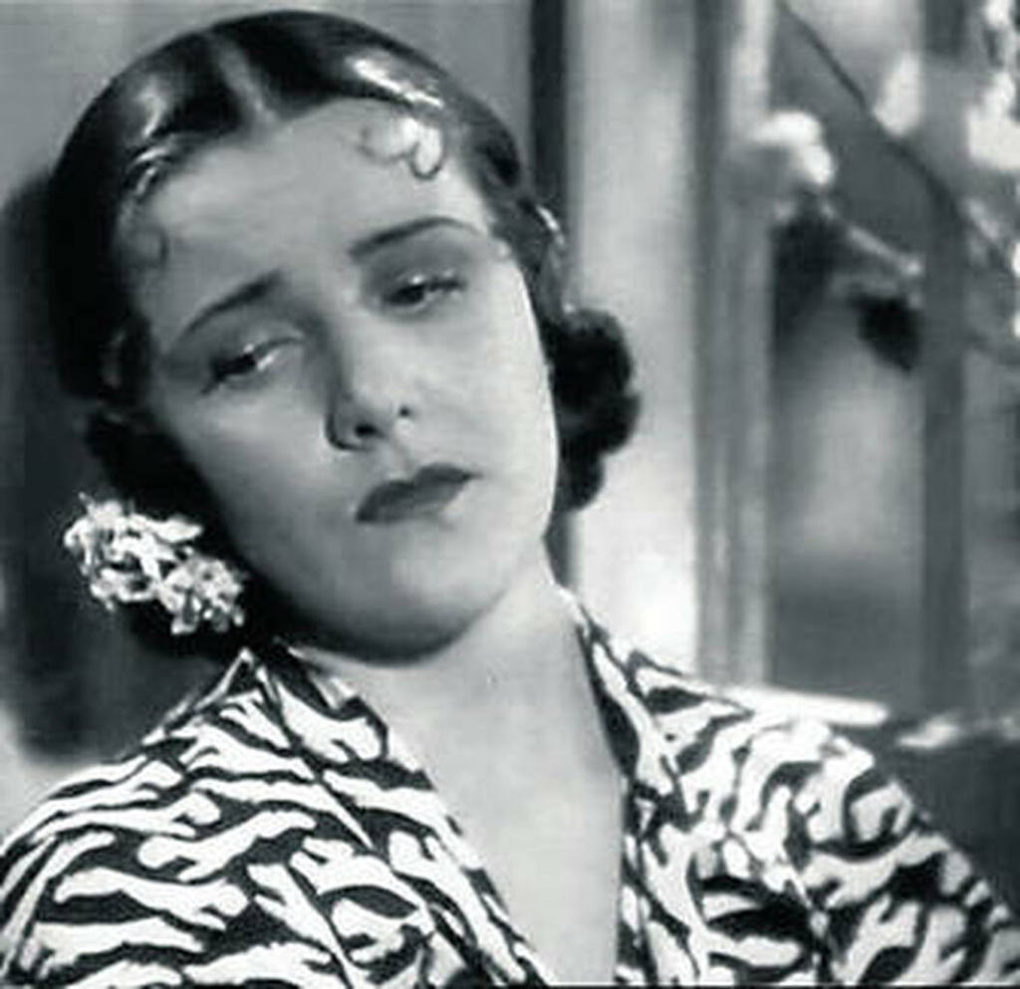
Tras un primer intento en cine mudo de 1925, un decenio después el aragonés Florián Rey dirige a su mujer, Imperio Argentina en Nobleza baturra siguiendo las pautas del guión anterior del filme silente, que firmó Joaquín Dicenta.

Slide 9
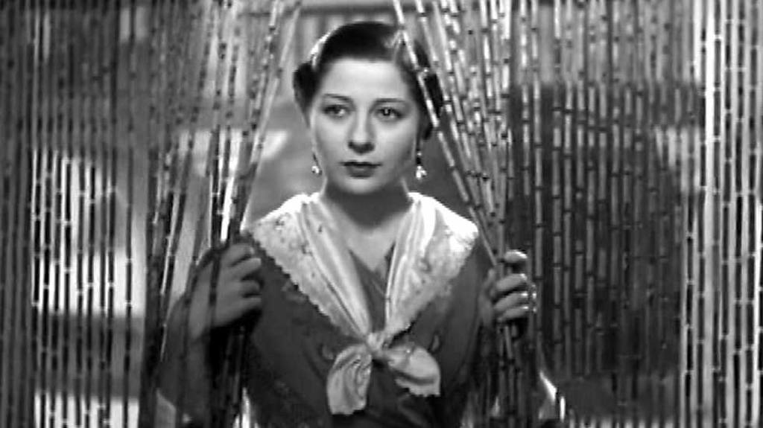
Separado de Imperio, Florián Rey volvió a incidir en idéntica temática, teniendo ahora como estrella a Conchita Piquer, en La Dolores, en 1939.

Slide 10
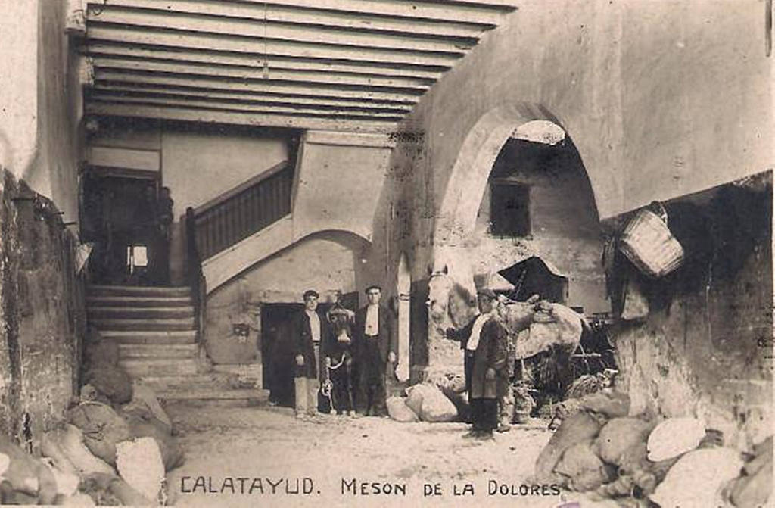
La Historia verdadera
Y ahora, vayamos con la identidad de aquella mujer. Fueron las arduas investigaciones del bilbilitano Antonio Sánchez Portero, durante más de veinte años, las que le posibilitaron publicar un par de libros, en donde pudo saberse quién era realmente la Dolores y qué de verdad y de mentira existía acerca de su persona y su leyenda.

Slide 11
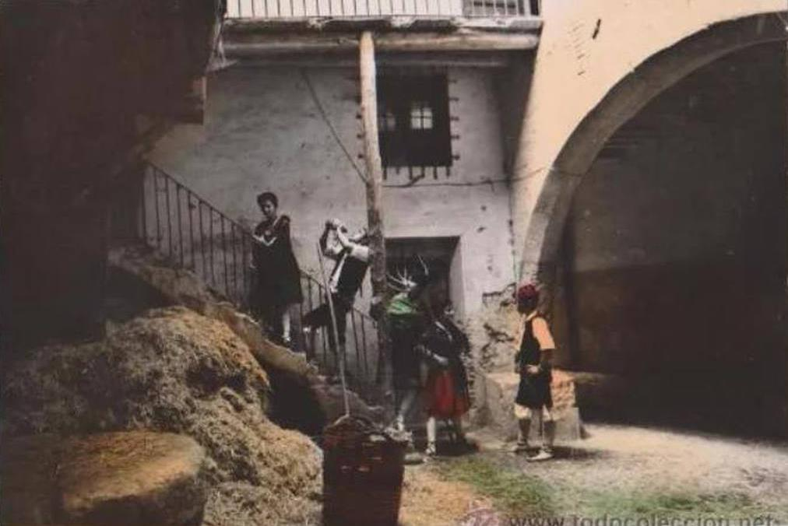
Se llamaba María de los Dolores Peinador Narvión, nacida en Calatayud el 13 de mayo de 1819 en el seno de una familia de tres hermanos, cuyo patriarca era teniente de los Reales Ejércitos, abogado de la Audiencia de Zaragoza y Juez de Primera Instancia.

Slide 12
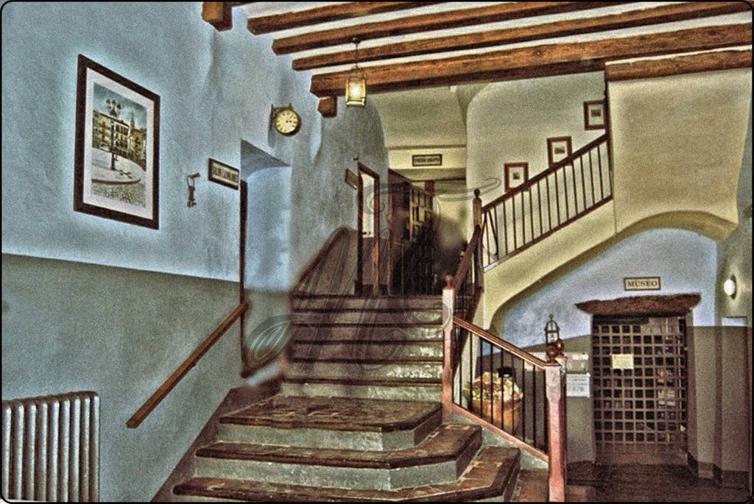
No fueron cordiales las relaciones entre los hijos de este ilustre señor, quien enviudó y volvió a contraer nupcias. Resulta que su primera mujer había dejado una cuantiosa herencia, que don Blas Peinador se negaba a entregar a sus descendientes; la parte que le correspondiera a cada uno, por supuesto.
Museo de La Dolores

Slide 13
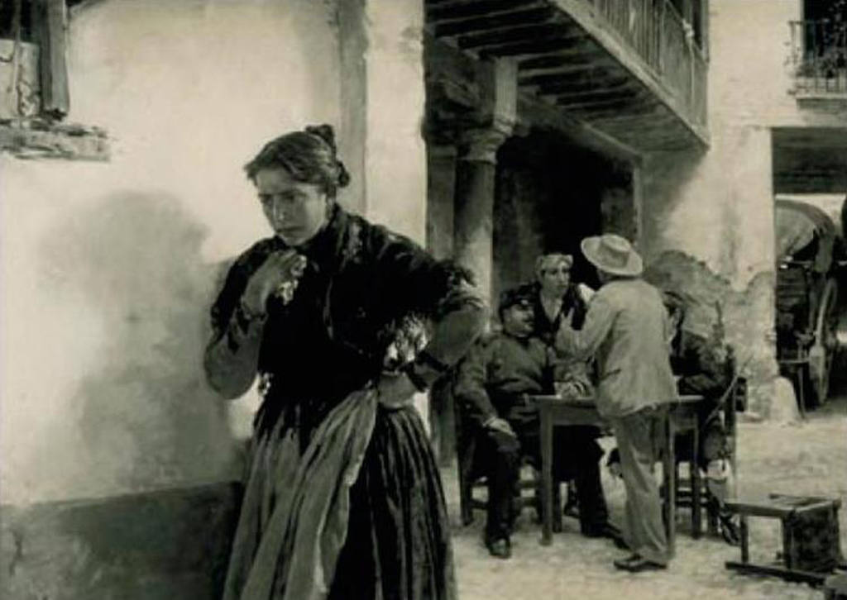
El varón acabó dando con sus huesos en la cárcel, desesperado por no ver ni un duro de los muchos que le correspondían, y sus dos hermanas, fuera del hogar, sentíanse doblemente huérfanas, engañadas por su padre, y sin medios para subsistir.

Slide 14
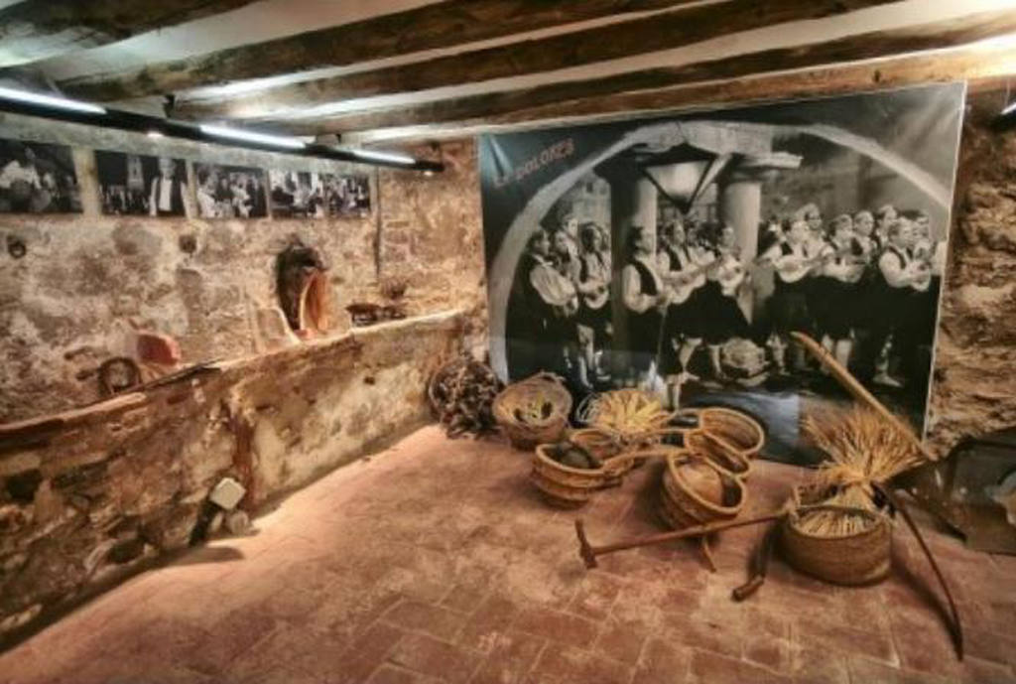
Y entonces, la primogénita, que era Dolores optó por casarse con el primer hombre que la pretendió, un ex teniente granadino, de nombre Esteban Tovar.
Museo de La Dolores

Slide 15
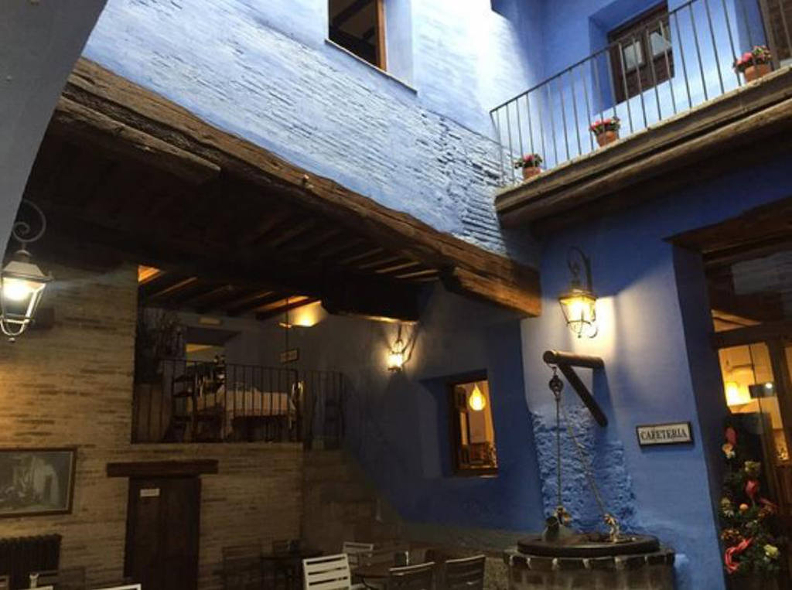
Mesón de La Dolores
Ella era alta, rubia, de ojos azules, muy elegante. La boda se celebró en Zaragoza: con veinte años la novia; el novio cinco años mayor. Fijaron su residencia en Calatayud, la patria chica de Dolores. Mediaba el siglo XIX y el matrimonio alternaba con lo mejor de la buena sociedad bilbilitana.

Slide 16
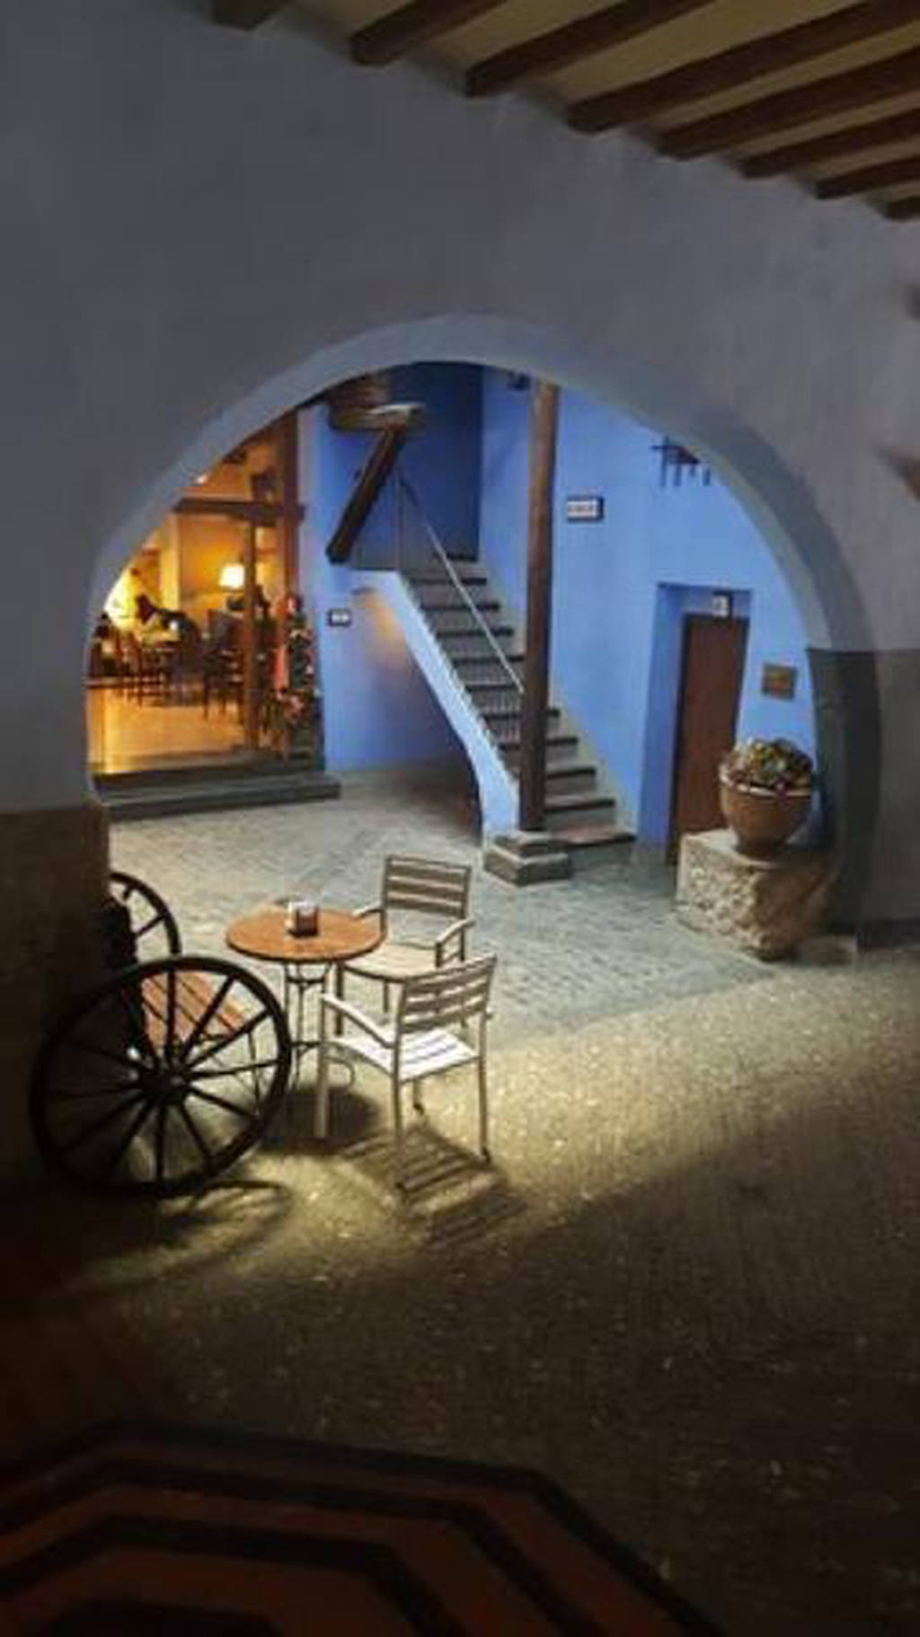
El marido encontró trabajo como secretario del Ayuntamiento. Fueron llegando los hijos al feliz hogar, cuatro en total. Pero como en el litigio contra el padre de ella fueron gastando gran parte de su patrimonio….

Slide 17
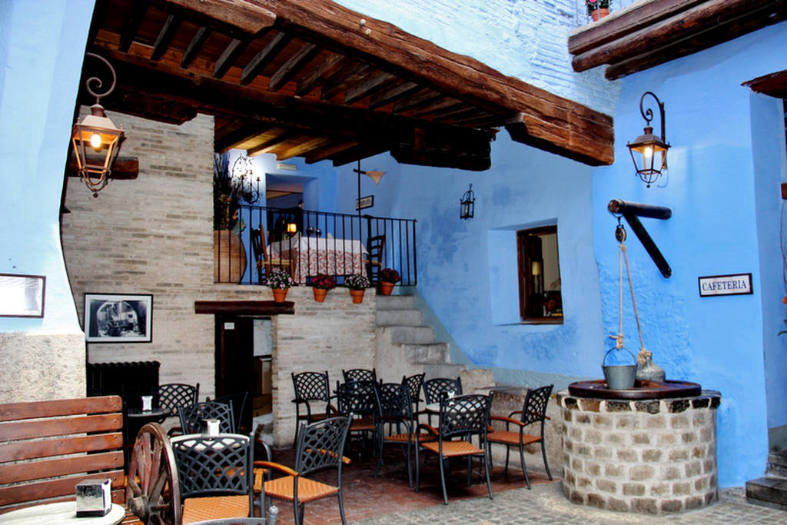
….con el añadido de que habían adquirido a sus dos hermanos la parte de la herencia que les correspondía, las necesidades comenzaron a aparecer, originando la lógica preocupación de aquella familia. Esteban Tovar fue poco a poco renunciando a sus deberes de esposo, alejándose cada vez más de su mujer.
Patio del Mesón de La Dolores

Slide 18
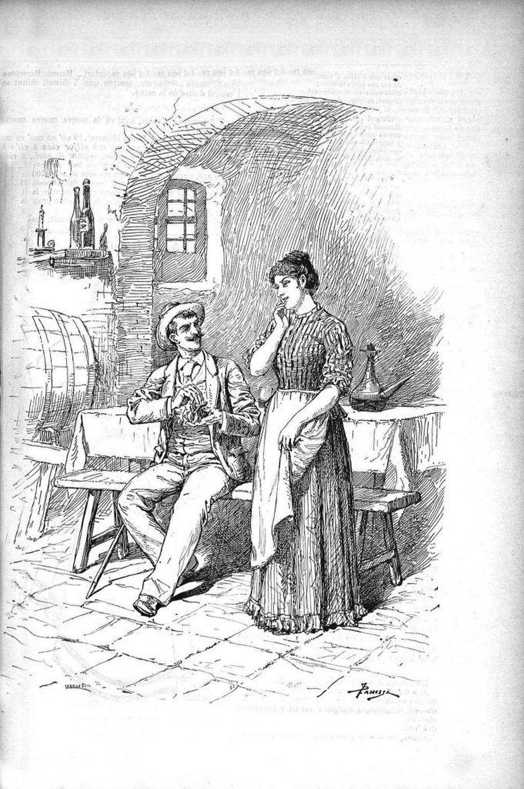
Dolores Peinador entró en un periodo de desazón por el abandono de su marido. Su comportamiento ya no fue igual entre sus conocidos. No estando comprobado que en ausencia de Esteban ella le fuera infiel, tampoco se sabe a ciencia cierta qué hizo para que a su alrededor comenzaran las murmuraciones.

Slide 19
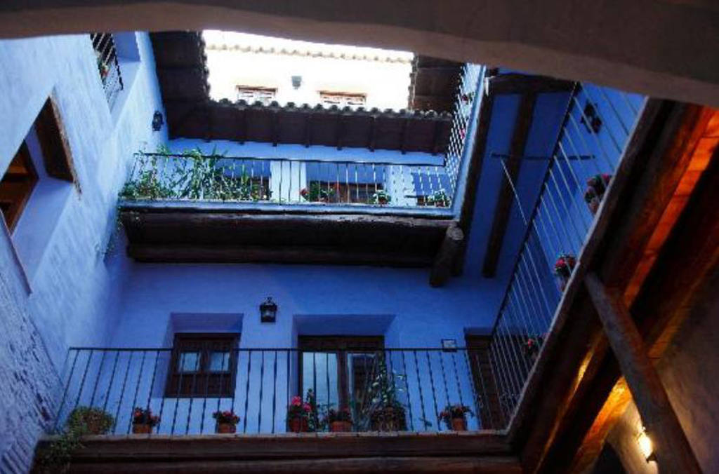
Fue cuando alguien dio en inventar una copla en la que Dolores era aludida poniendo en tela de juicio su honor. ¿Qué pudo ocurrir? No hallando amor en su marido, ni siquiera comprensión, aguantando los agravios de su padre que no cedía con la herencia, pudo haberse entregado a otro hombre.

Slide 20
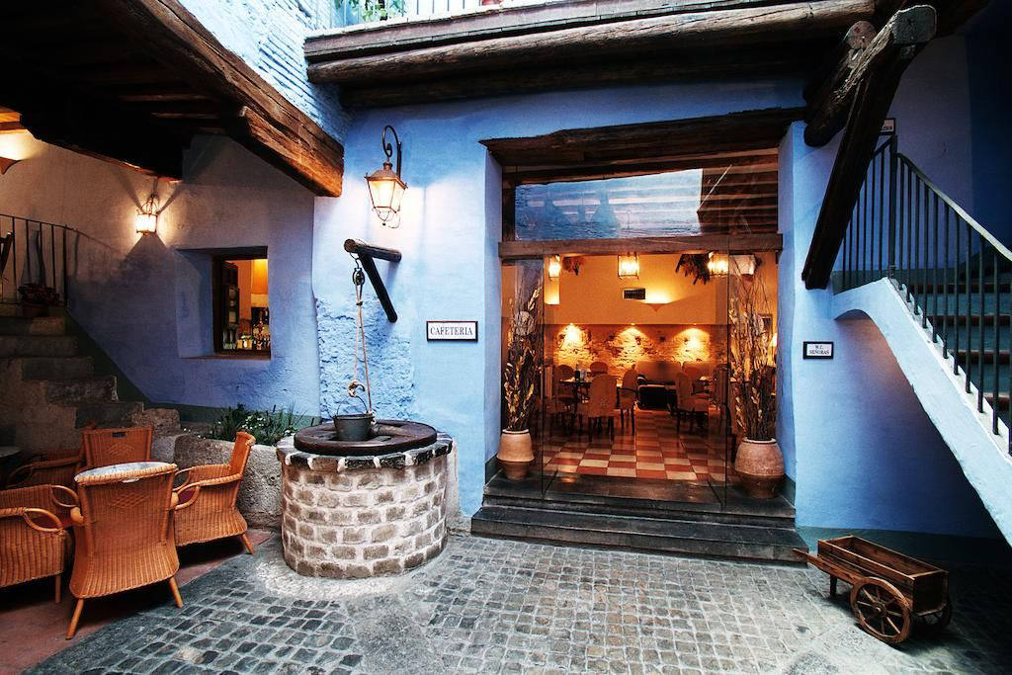
Patio del Mesón de La Dolores
Pero es una suposición, las investigaciones no corroboran esa posible conducta de ella.
Como mujer ¿precisaba de encuentros adulterinos para mitigar la soledad que le producía la ausencia constante de su esposo? Insistimos que son cuestiones ya imposibles de dilucidar.

Slide 21
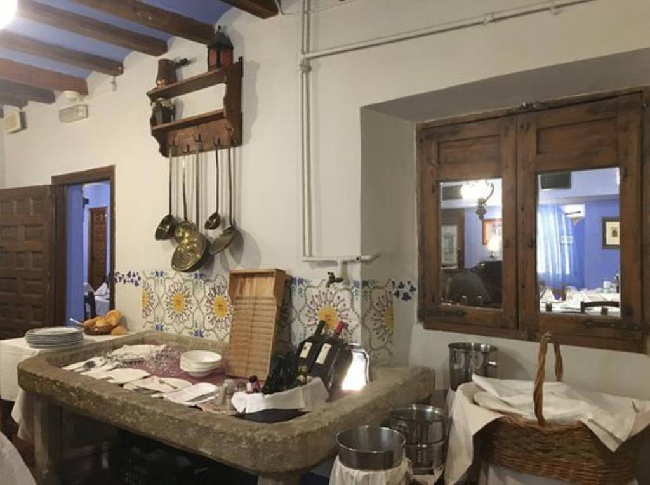
Entonces, ante aquellas miradas y chismorreos del vecindario, Dolores se enfrentó a su marido y decidieron dejar Calatayud para siempre en tan crítica situación, marchando con su prole a Madrid.

Slide 22
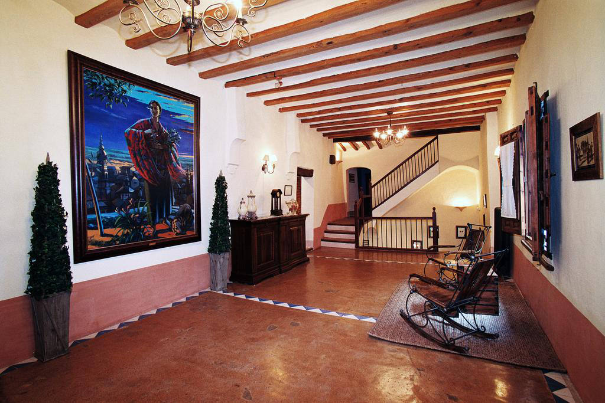
Era el año 1850 y encontraron un piso de alquiler en la calle de la Ballesta (calle luego, lo que son las cosas, que alcanzaría fama por ser centro de prostíbulos y bares de copas).

Slide 23
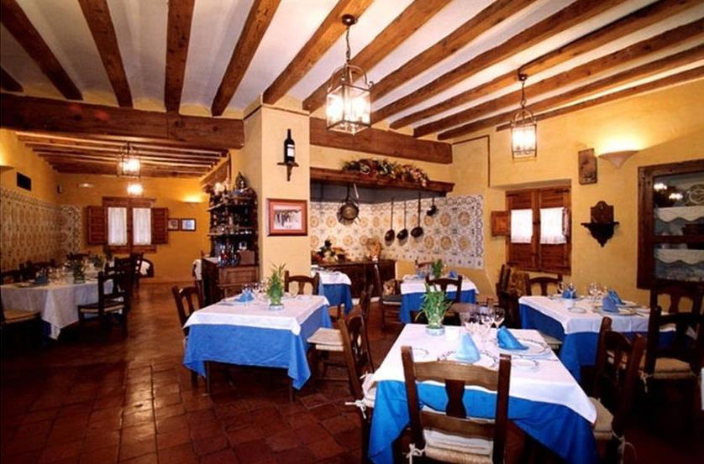
Dolores enviudó. Sus últimos años fueron en calidad de criada en el palacio de los Marqueses de Altamira, calle de Flor Alta número 8, casi esquina a la Gran Vía con San Bernardo.
Mesón de La Dolores

Slide 24
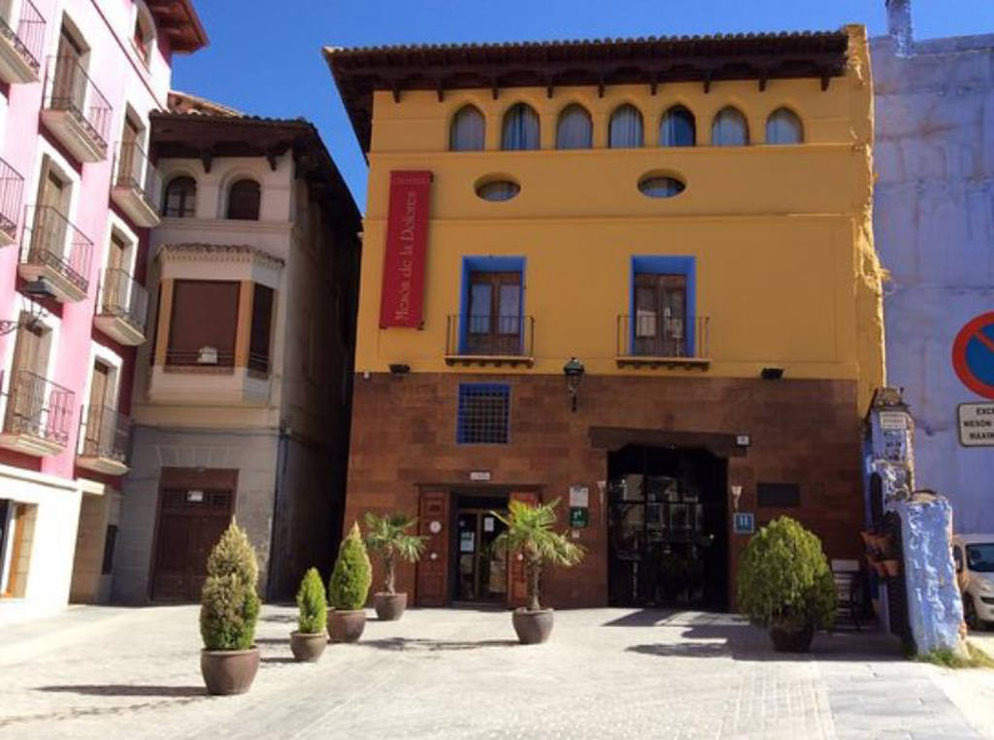
Lo que está claro, haciendo recuento, es que en el añejo drama de Felíu y Codina, en la ópera de Bretón, en tantas y tantas otras obras, y en las películas, aparece una Dolores sirviendo en un mesón, y aguantando las maledicencias de un novio despechado.
Mesón de La Dolores

Slide 25
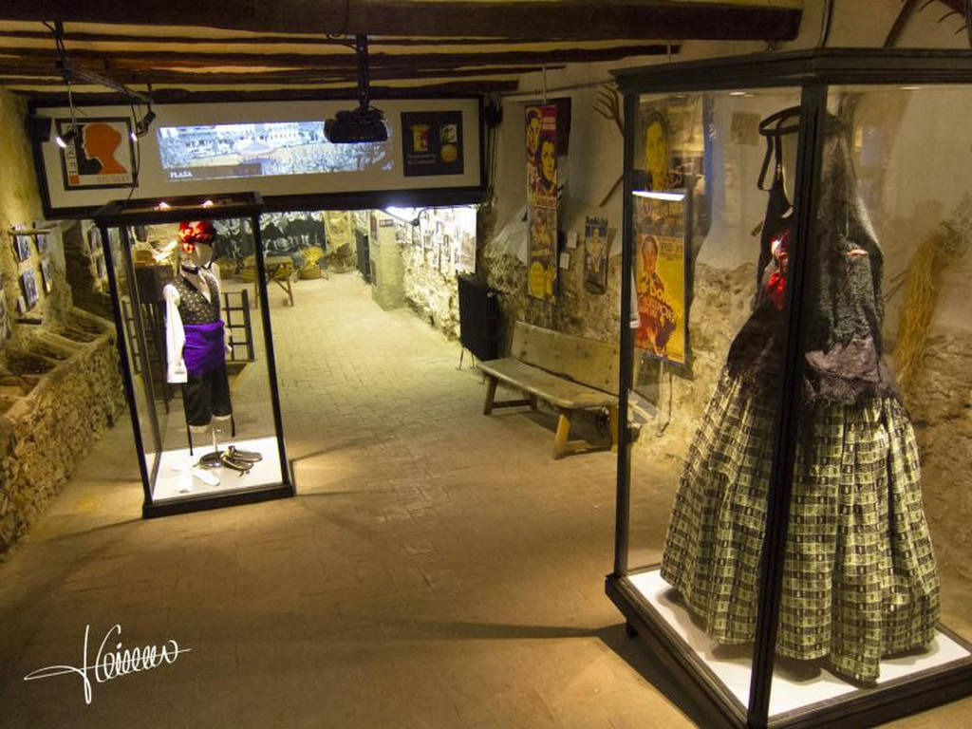
Museo de La Dolores
Cuando queda dicho que la verdadera Dolores, aunque pudiera haber cometido algún desliz, no responde a la identidad de aquella ficticia mesonera; que la engañó su padre, que su marido no le hacía caso, pero que fue madre de sus hijos y pudo mantener aquel matrimonio, a
trancas y barrancas,
hasta enviudar.

Slide 26
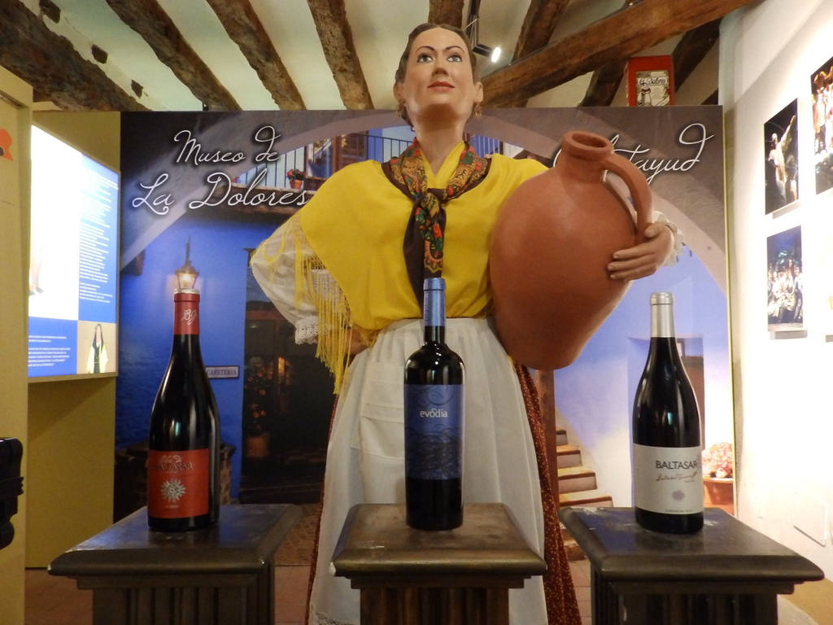
Eso sí: en Calatayud, fue objeto de vileza e infamia. Y el propio autor de esas investigaciones sobre Dolores Peinador, confesaba haber sido violentamente amenazado por sus propios paisanos.
Mesón y estatua de La Dolores

Slide 27
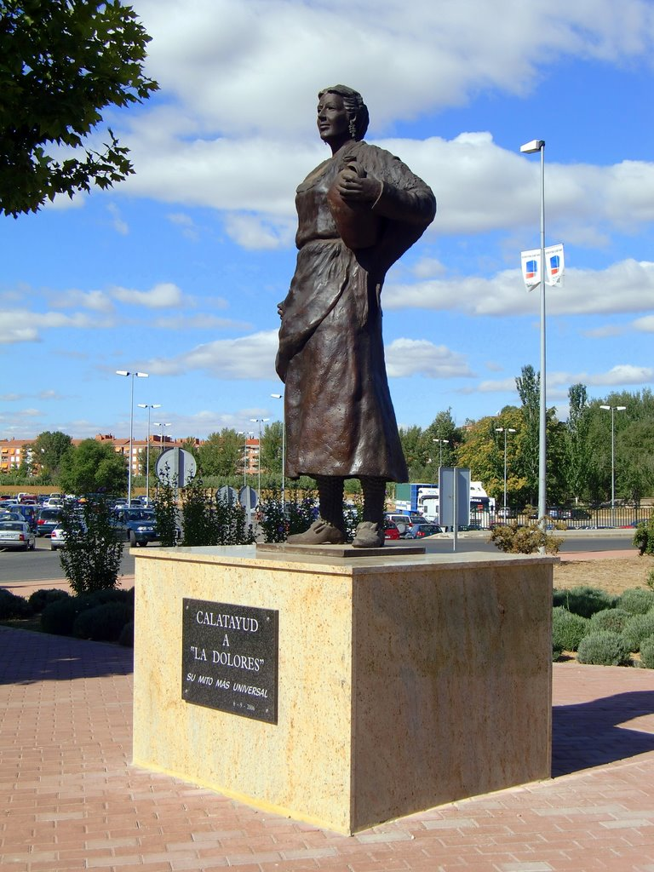
Y aquella denostada Dolores de la copla ya pasó a ser una heroína, en expresión de Sánchez Portero, quien añadía: "… ahora es sagrada, intocable y ha pasado a ser hija predilecta de la ciudad".
Escultura de La Dolores en Calatayud

Slide 28
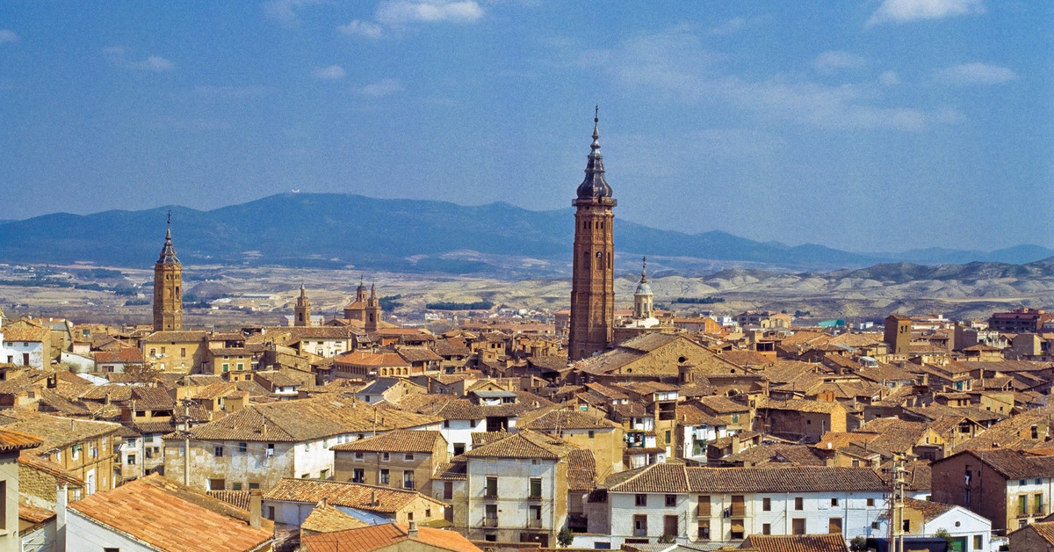
Dolores Peinador Narvión es el personaje real que inspiró el mito de “La Dolores” de la copla, una leyenda que ha originado decenas de obras musicales, literarias y cinematográficas y que de alguna manera ha marcado el nombre de Calatayud.
Calatayud

Slide 29
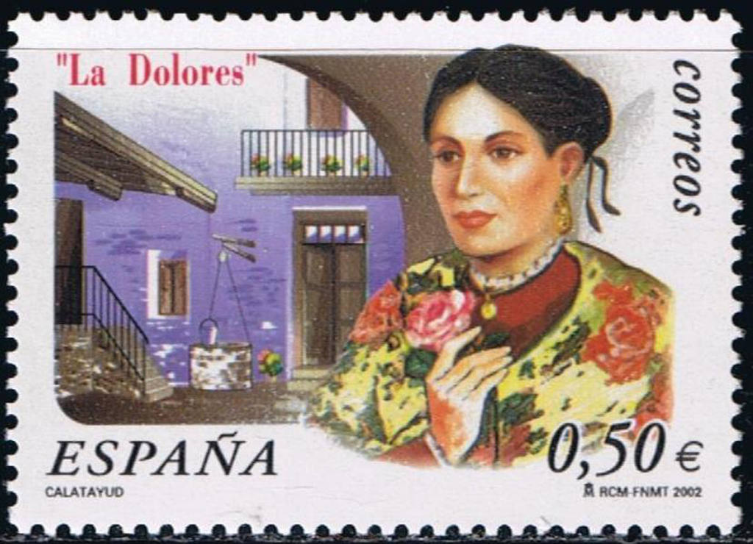
Dolores enviudó. Sus últimos años fueron en calidad de criada en el palacio de los Marqueses de Altamira, calle de Flor Alta número 8, casi esquina a la Gran Vía con San Bernardo. Tenía setenta y cinco años cuando dejó este mundo el 12 de agosto de 1894, murió en Madrid, siendo enterrada en el cementerio de la Almudena.

Slide 30
Música Enlazada:
Títulos:
- La Dolores - Jota ( Plácido Domingo )
- Si vas a Calatayud ( Margarita Sánchez )
- Si vas a Calatayud ( Orquesta Nuevo Albero )

Slide 31







¿Te ha gustado?
Puedes ver más entrando
Aquí
Además puedes recibir powerpoints en tu correo electrónico suscribiéndote aquí:

